Slide 1
Православные храмы. Храмы и настоятели храмов в Эвенкии. Иконы.

Slide 2
Как вести себя в храме
На пути в церковь есть обычай читать молитву.
Входить в церковь надлежит тихо и благоговейно.
Войдя в храм, следует остановиться близ дверей и сотворить три поклона.
Перед совершением поклона нужно осенить себя крестным знамением.
Мужчины становятся в храме с правой стороны, а женщины - с левой.
В храме нельзя громко разговаривать, отключать мобильные телефоны, не жевать резинку.

Slide 3
Памятка мальчику:
Прежде чем зайти в собор, Головной сними убор. Злые мысли отгони: Не нужны тебе они.
Памятка девочке:
Скромную одень одежду, В брюках в храм идёт невежда, Голову платком покрой.
И тихонько в храме стой.

Slide 4
Жизнь православного человека с самого рождения до смерти связана с храмом.
В самые сложные и тяжелые времена люди всегда обращались за помощью к Богу.
Храмы олицетворяли мощь государства, силу духа и мужество народа.
Строились храмы в честь великих побед над врагами, событий, связанных с жизнью князей, царей и императоров.

Slide 5
Храм Сергия Радонежского — храм-памятник на предполагаемом месте Куликовской битвы (1380 г.)

Slide 6
Храм Христа Спасителя в г. Москва построен как благодарность Богу за помощь и заступничество в трудный период истории России – во время Отечественной войны 1812 года.

Slide 7
Исаакиевский собор в Санкт-Петербурге заложен в честь Петра I и назван по имени святого Исаакия Далматского, день этого святого совпадает с датой рождения Петра I.

Slide 8
Свято-Никольский храм-памятник (церковь Николая Чудотворца) находится в городе Красноярске, там, где проходил Сибирский каторжный путь.

Slide 9
Свято-Тихоновский храм в с. Байкит стоит на месте, где был интернат, в котором жили дети кето и эвенков. В 1930-х годах он был умышленно подожжен, в результате чего погиб 21 ребенок.

Slide 10
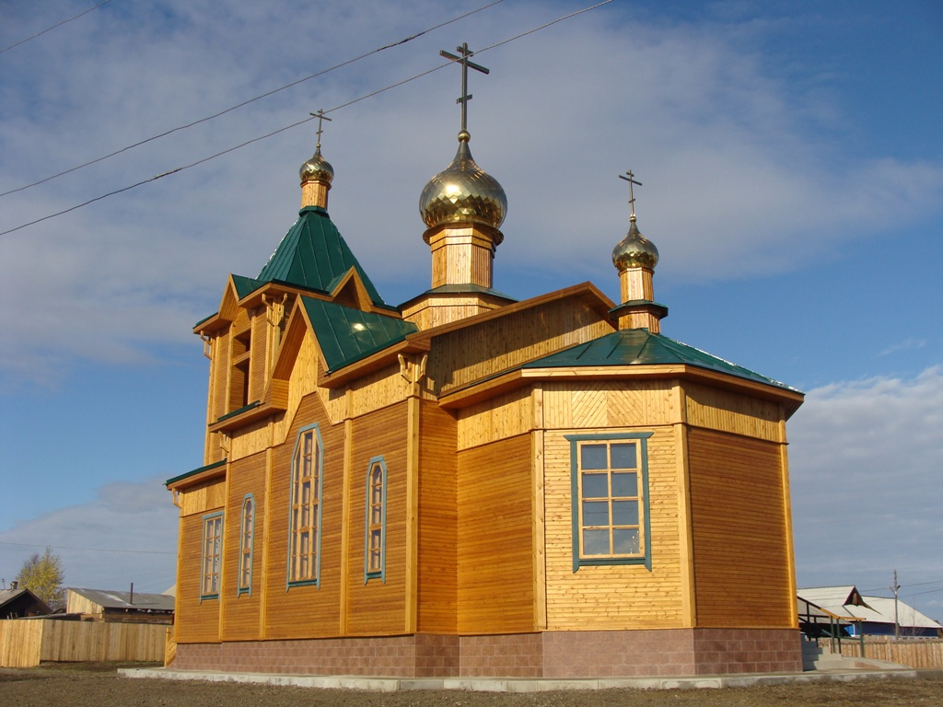
Храм святого Архистратига Михаила в с. Ванавара. Тунгусский метеорит должен был упасть на г.Санкт-Петербург. По мнению православной, церкви, святой Архангел Михаил отвёл от людей неминуемую гибель, направив метеорит в безлюдную тайгу.

Slide 11
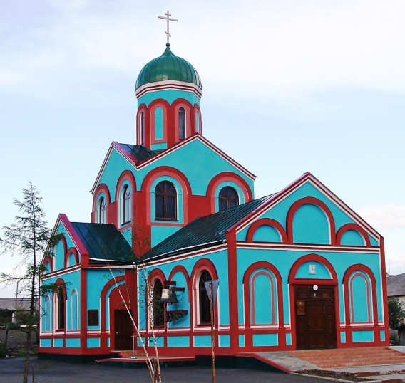
Храм во имя Пресвятой Живоначальной Троицы в п. Тура заложен в день Святой Троицы.

Slide 12
Священники эвенкийских храмов

Slide 13
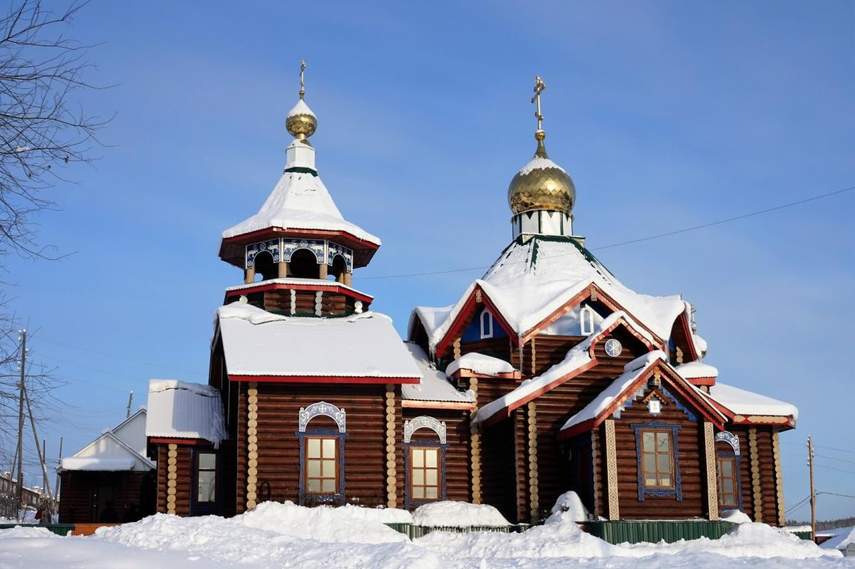
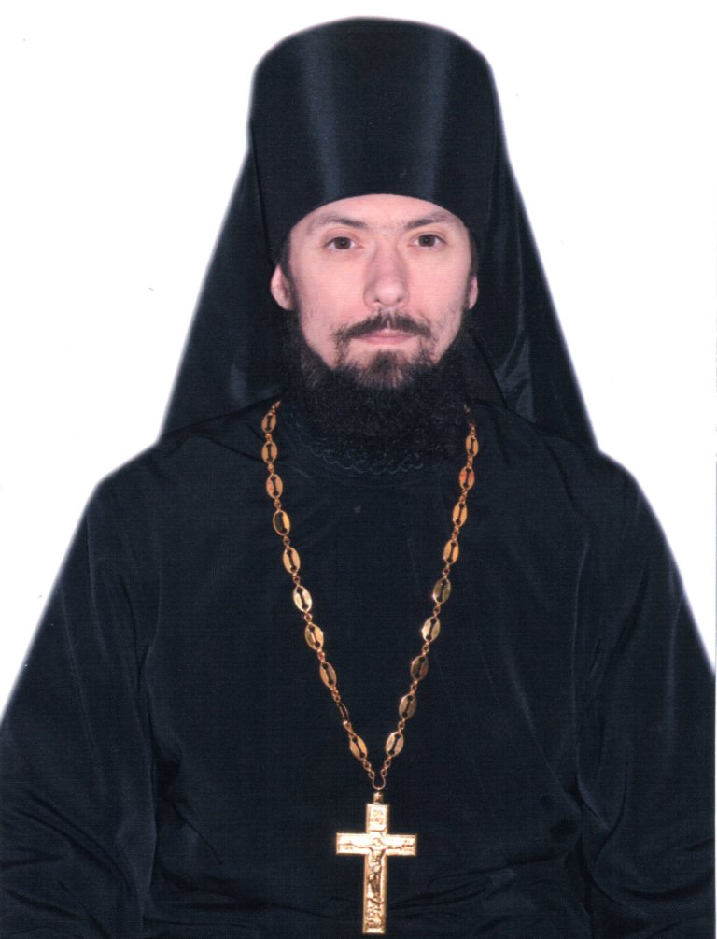
Настоятель
Свято-Тихоновского храма с. Байкит
Иеромонах
Емелиан (Говоров)

Slide 14
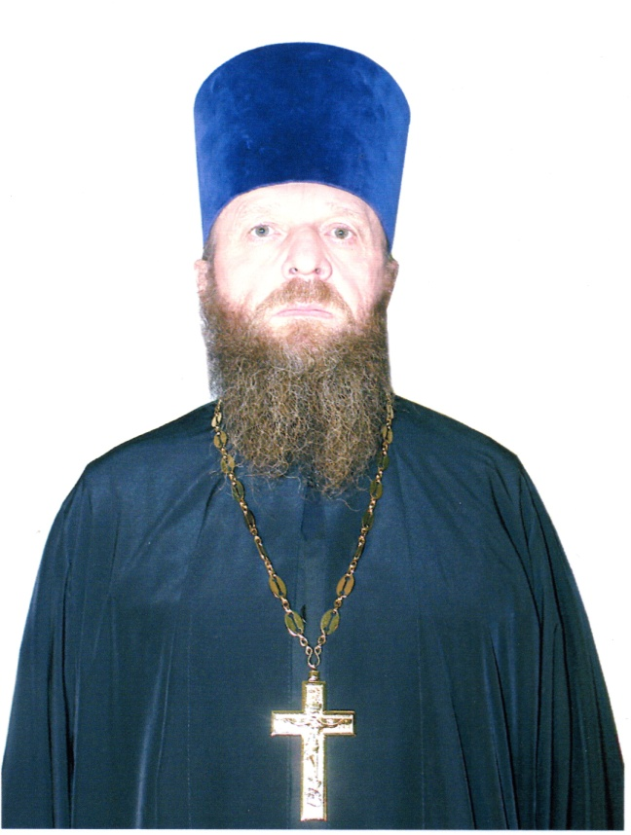
Настоятель храма Архангела Михаила с. Ванавара
Иерей
Сергий Оржаховский

Slide 15
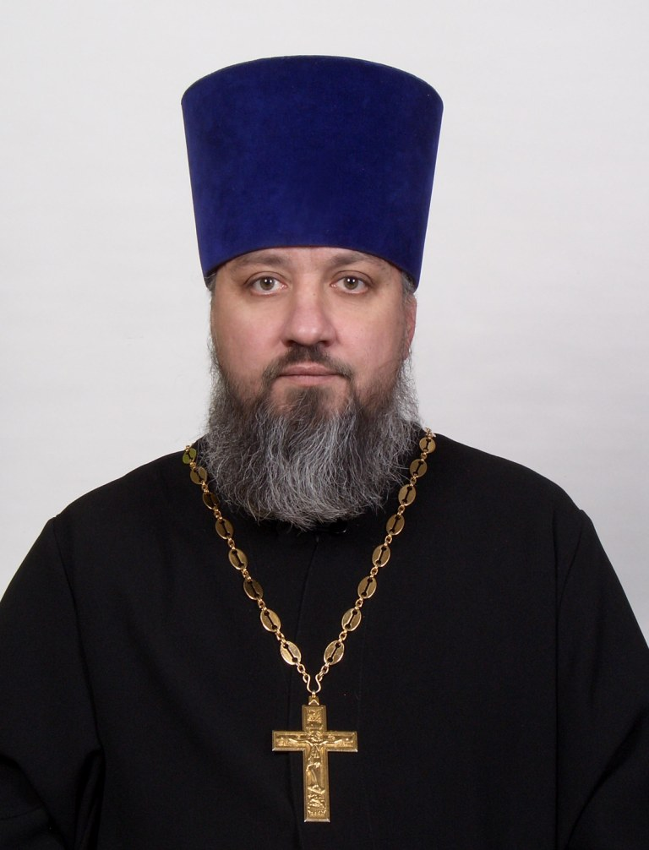
Благочинный Эвенкийского округа, настоятель Свято-Троицкого храма п. Тура
Иерей Димитрий Низамиев

Slide 16
Главнейшая часть храма – это алтарь, место святое, поэтому в него не позволяется входить непосвященным. Алтарь означает небо, где обитает Бог, а храм – землю.

Slide 17
Средняя часть, или собственно Храм – место для прихожан, собравшихся на церковное богослужение. Свято-Троицкий храм в п. Тура.

Slide 18
Притвор – это преддверие к храму. Здесь продаются свечи, можно написать записки о здравии и об упокоении. Свято-Троицкий храм в п. Тура.

Slide 19
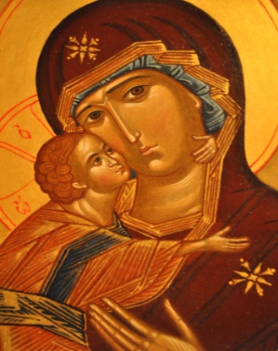
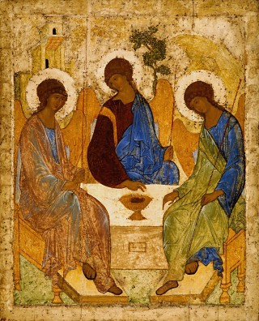
Иконы - священное изображение Иисуса Христа, Богородицы, святых.
Икона Иисуса Христа.
Икона Пресвятой Богородицы.
Икона «Троица».

Slide 20
В презентация использованы материалы Красноярской епархии Русской Православной Церкви, Эвенкийского краеведческого музея, материалы Интернета

